Slide 1
Kampaně a organizace podporující boj proti onkologickým onemocněním

Slide 2
Nadace Kapka naděje pomáhá nemocným dětem s poruchou krvetvorby, onkologickým onemocněním a dětem, jejichž onemocnění vyžaduje transplantaci kostní dřeně.
Vznik Nadačního fondu Kapka naděje souvisí s těžkou a bytostně prožitou zkušeností paní Venduly Svobodové. Fond založila v srpnu roku 2000.

Slide 3
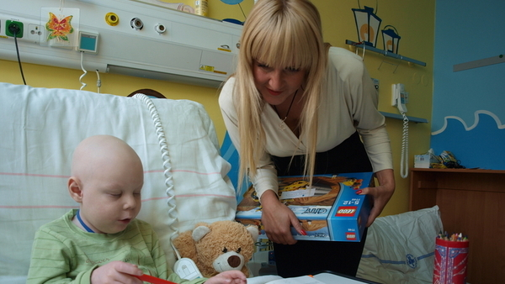
Hlavní cíle
Pomoc při zlepšení diagnostických postupů a léčebných metod.
Pomoc v oblasti psychosociální péče.
Podpora vědeckých aktivit.
Podpora regionálních nemocnic.

Slide 4
13. května 2015 byl 19. ročník celostátní sbírky Český den proti rakovině.
Cíle sbírky: - preventivně působit na širokou veřejnost prostřednictvím letáků s informacemi - za nabízené kvítky měsíčku lékařského získat prostředky na boj proti rakovině:
na nádorovou prevenci, zlepšení kvality života onkologických pacientů, podporu onkologické výchovy, výzkumu a vybavení onkologických center

Slide 6
Pomáhá rodinám s dětmi, které se vlivem onkologického nebo jiného závažného onemocnění některého z členů rodiny dostaly do finanční tísně.

Slide 7
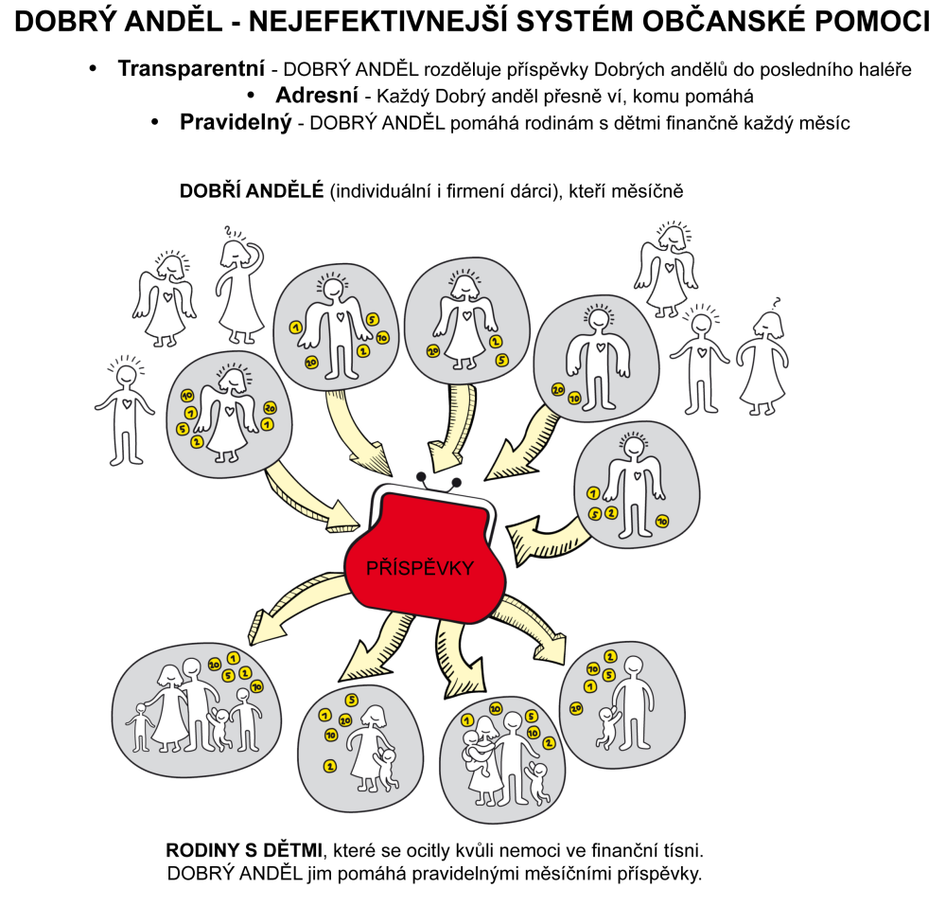
1. Do posledního haléře
2. Víte, komu pomáháte
3. Pomáháte pravidelně

Slide 8
Videa
Jak se stát DOBRÝM ANDĚLEM?
https://www.youtube.com/watch?v=Xsma_5UrviM

Slide 10
Movember
Nadace Movember Foundation je celosvětová charitativní organizace, jejímž cílem je šťastnější, zdravější a delší život.
Od roku 2003 se k tomuto zdravotnímu hnutí připojily milióny lidí.
V centru zájmu stojí rakovina prostaty a rakovina varlat.

Slide 11
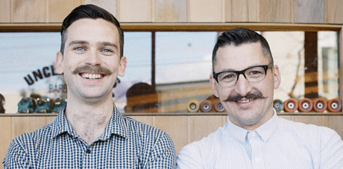
Probíhá v listopadu (Movember = z angl. November).
Symbol: knírek - představuje přírodní billboard, který upozorňuje na problematiku onkologických onemocnění u mužů.

Slide 12
Videa
https://www.youtube.com/watch?v=ABwsqypKNZI

Slide 13
MOTTO
Kdyby byl život jako tanec, protančila bych celou noc. Kdyby byl tanec jako život, nenaučila bych se tančit.

Slide 14
Cíle
Zlepšit kvalitu života onkologicky nemocných žen.
Prosadit zlepšení následné péče o onkologicky nemocné.
Přispět ke zlepšení informovanosti veřejnosti o výskytu, prevenci a možnostech léčby rakoviny prsu.

Slide 15
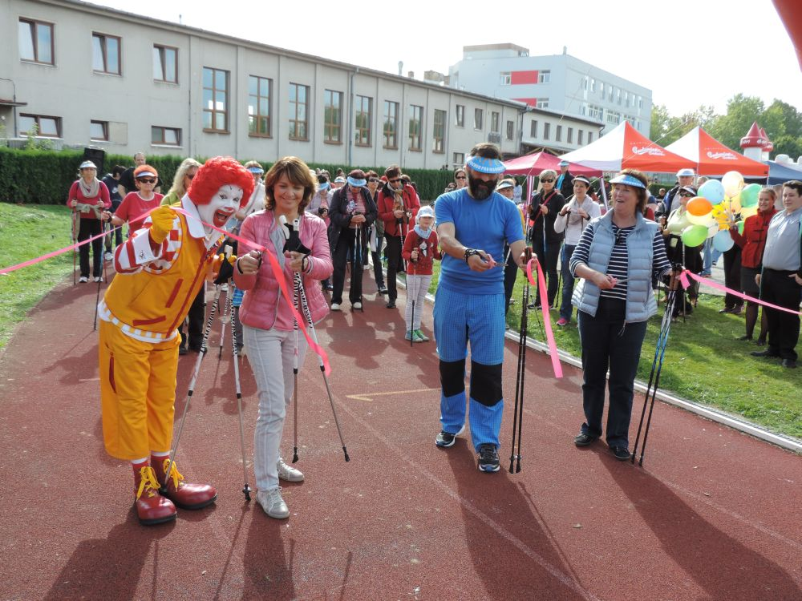
Poslání
Smyslem a cílem MAMMA HELP CENTER je pomoci každému, kdo centrum požádá o pomoc v souvislosti s nádorovým onemocněním prsu, bez ohledu na to, zda se v budoucnu ke sdružení aktivně připojí či nikoli.

Slide 16
Projekty v růžové barvě
V zahraničí se tradice října v růžové barvě, která symbolizuje boj proti rakovině prsu, udržuje téměř 30 let.
Projekt Měsíc v růžové si klade za cíl připomenout, že zdraví je na prvním místě a je třeba o něj dbát a zároveň zvýšit informovanost o této problematice mezi populací.

Slide 18
Akce s časopisem Moje Psychologie v rámci projektu Říjen v růžové
Už třetím rokem se časopis Moje psychologie zapojuje do celosvětové kampaně proti rakovině prsu. Říjnové číslo je věnované z velké části prevenci, ale také podpoře žen, které onemocněly a musí svůj život s nemocí co nejlíp ustát. Ony, i jejich rodiny.

Slide 19
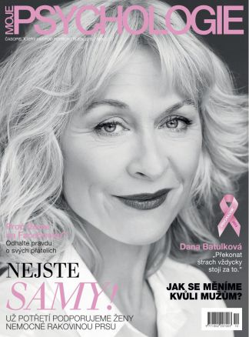

Slide 20
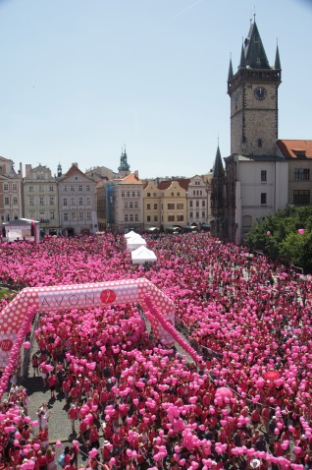
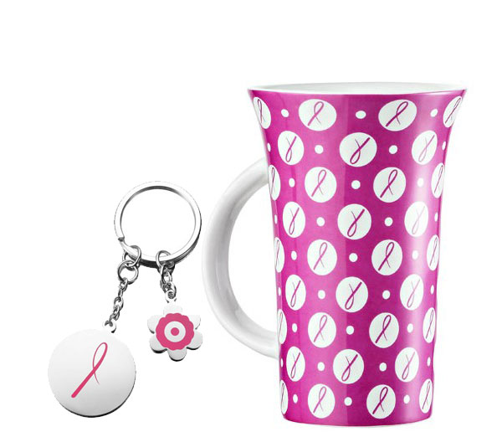
Spolupráce s Avonem – pochod proti rakovině prsu.

Slide 22
Vize 97
Nadace byla založena manželi Dagmar a Václavem Havlovými.
Nadace se zabývá včasnou diagnózou a prevencí rakoviny tlustého střeva a konečníku.
Díky úsilí Nadace Dagmar a Václava Havlových VIZE 97 mají všichni občané ČR možnost si nechat bezplatně udělat test na krvácení do stolice.

Slide 23
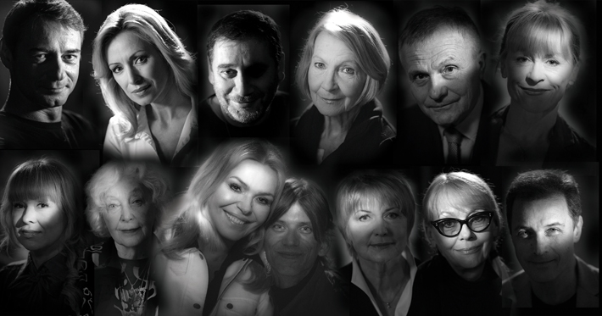
VIZE 97 šíří již od roku 1998 osvětu o rakovině tlustého střeva a konečníku. Informuje veřejnost o prevenci a možnostech bezbolestného testování.

Slide 24
„Nečekejte, až onemocníte Vy
nebo někdo z Vašich blízkých!“

Slide 25
Videa
http://www.vize.cz/spot.php

Slide 26
Další kampaně
Masarykova Onkologická Nadace

Slide 28
Nadační fond Petra Koukala (badmintonista)
motto: „Až se chlapi začnou starat o své zdraví jako o auta, budeme mít vyhráno!“
prof. MUDr. Jiří Vorlíček, CSc.
předseda České onkologické společnosti
manuál STK pro chlapy: http://www.stkprochlapy.cz/brozura/

Slide 29
Kampaň boje proti rakovině varlat
www.maskoule.cz

Slide 30
Zdroje
http://www.kapkanadeje.cz/
http://www.denprotirakovine.cz/index.html
https://www.dobryandel.cz/
https://cz.movember.com/
http://www.mammahelp.cz/
http://www.zdravaprsa.cz/
http://www.vize.cz/
https://www.mou.cz/
http://www.vecverejna.cz/
http://www.nadace-agrofert.cz/
www.stkprochlapy.cz
www.maskoule.cz
www.onkomajak.cz

